Slide 1

情感陪护机器人项目交付与人才成长
项目四｜成果验收与评价
《人工智能养老产品系统设计与工程交付》配套教材

Slide 2

成果评价不是"最后打分"
评价不应只发生在项目结束的那一刻。本项目采用全过程评价机制，将评分贯穿从调研立项到终审答辩的每一个关键环节，确保每一阶段的质量都有迹可查、有据可评。
项目交付评价
人才交付评价
过程证据归档
三次验收节点
本项目采用项目交付 + 人才交付 + 三次验收 + 过程证据的四维评价体系。每一次验收都是一道质量门，每一份工作页都是能力成长的真实记录。

Slide 3

双交付评价：既看成果，也看成长
本项目评价体系由项目交付与人才交付两个维度共同构成，缺一不可。仅关注最终产品，忽视学习者的能力成长过程，是不完整的评价。
项目交付（60%）
人才交付（40%）
评价六项产品成果的质量与完整度，包括调研报告、AI人格设定、对话脚本、交互原型、硬件方案与工程验证报告。
评价学习者在项目过程中的五项能力成长：知识应用、工程实践、团队协作、创新思维与职业素养。活页工作页是核心证据。

Slide 4

为什么不能只看机器人"会不会说话"？
演示效果良好不等于项目完整交付。一款合格的情感陪护机器人，需要从调研到验证的每一个环节都经得起审查。
表面演示
完整交付
机器人能发出声音、完成简单对话，演示流畅，外观吸引人。
调研真实可追溯、人格设定一致稳定、脚本覆盖关键场景、交互适老、硬件可行、测试闭环、伦理边界清晰。
调研是否真实
人格是否一致
有效样本、可追溯记录、调研发现能指导设计。
角色设定完整，语言风格在多场景下保持稳定。
测试是否闭环
伦理是否清楚
问题有追踪、修复有记录、整改有验证。
AI身份透明、危机话题有转介、用户隐私受保护。

Slide 5






项目交付成果总览
本项目共设六项核心交付物，覆盖从用户调研到工程验证的完整链路。每一项成果都对应明确的评价维度与权重。
① 调研报告
② AI人格设定文档
用户访谈、问卷数据、需求洞察的完整记录。
角色定义、性格设定、语言风格与安全边界。
③ 对话脚本库
④ 交互流程与语音原型
覆盖多场景、多情感状态的对话脚本集合。
完整交互链路图及可演示的语音交互原型。
⑤ 硬件方案文档
⑥ 工程验证报告
选型、连接图、BOM清单与CMF设计说明。
测试数据、问题追踪、整改记录与验收结论。

Slide 6


交付物一：调研报告如何评价？
调研报告是整个项目设计逻辑的起点。评审专家需重点审查数据的真实性与调研结论对后续设计的实际指导价值。
数据真实性
访谈记录、问卷原始数据完整保留，可追溯至具体受访对象（匿名处理）。
样本覆盖合理性
样本覆盖不同年龄段老人、护理人员及家属，具有代表性与多样性。
分析逻辑清晰度
从原始数据到需求结论的推导过程逻辑自洽，结论可信。
对设计的指导价值
调研发现能直接对应AI人格设定、脚本场景与交互设计决策。

Slide 7




交付物二：AI人格设定文档如何评价？
AI人格设定文档定义了机器人在用户面前的完整形象。评价重点在于角色的完整性、稳定性与可执行性，以及是否充分回应调研发现。
角色设定完整
性格稳定一致
姓名、年龄背景、性格特征、价值观与沟通风格均有明确定义，形象立体。
在情绪陪伴、健康提醒、休闲娱乐等不同场景下，语言风格与角色气质保持一致。
安全边界明确
回应调研发现
明确界定机器人不触碰的话题范围，以及危机情境下的话术边界与转介路径。
人格设定能清晰追溯至调研中老人对陪伴方式、语言亲密度和沟通节奏的真实偏好。

Slide 8
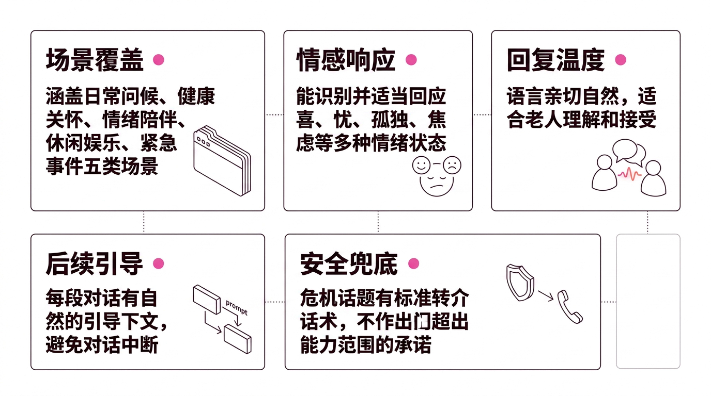
交付物三：对话脚本库如何评价？
对话脚本库是情感陪护机器人的"语言核心"。评价维度涵盖场景覆盖广度、情感响应质量与安全兜底机制的完备性。
脚本库的质量直接决定用户真实体验。评审专家可通过随机抽取场景进行情景演练测试，验证脚本的自然度与安全性。

Slide 9
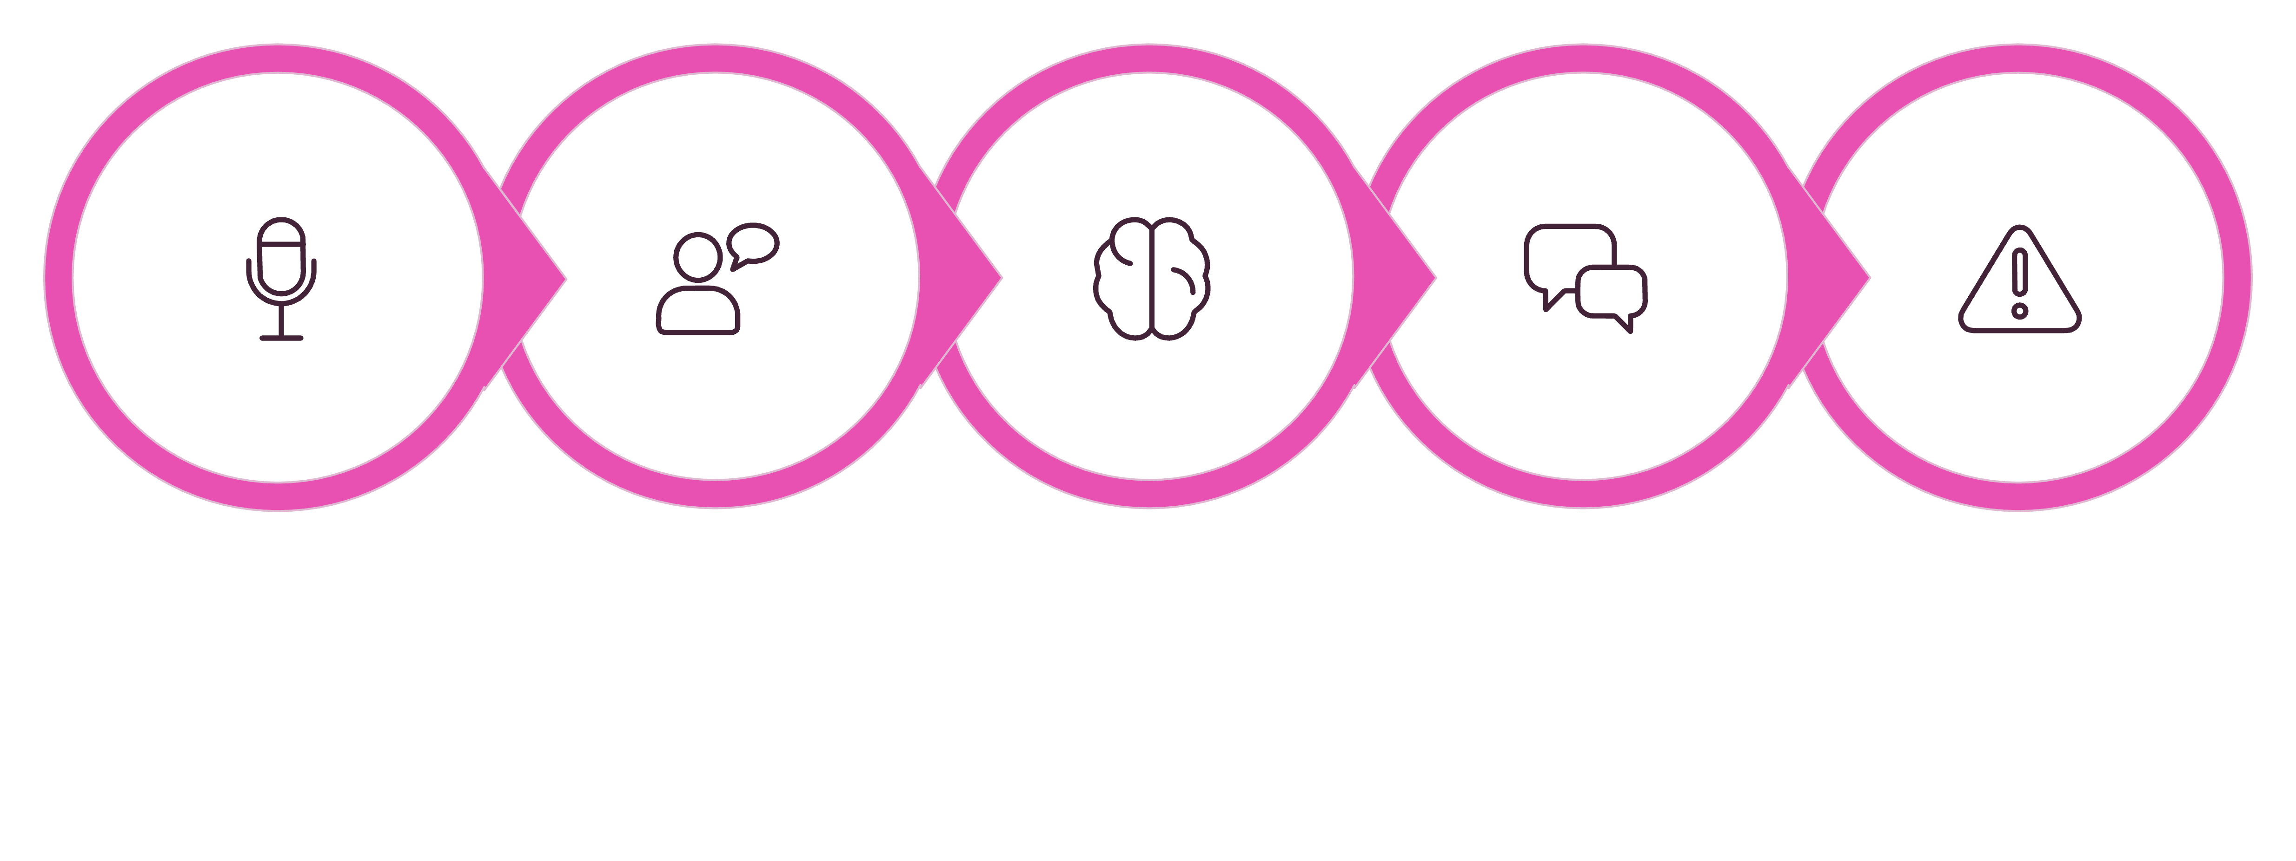
交付物四：交互流程与语音原型如何评价？
交互流程图与语音原型共同构成机器人的"体验骨架"。评价核心在于链路的完整性与适老化体验的可演示性。
唤醒响应
语音识别
意图理解
脚本回复
异常处理
流程完整
可演示
适老达标
主流程与异常分支均有清晰标注。
语音原型可现场完整运行。
音量、语速、交互节奏符合老年用户需求。

Slide 10
交付物五：硬件方案文档如何评价？
硬件方案文档展示了从设计理念到工程实现的可行性论证。评审专家需验证选型依据的合理性与成本透明度。
硬件选型合理
评审关注点
主控、麦克风、扬声器、传感器等选型有明确依据，符合功能需求与成本约束。
评审专家可重点询问：为何选择此主控芯片？麦克风如何保证老人语音识别率？外壳材质有无安全认证参考？
项目团队应能对每一项选型决策给出有据可查的答复。
系统连接图清晰
各硬件模块间的连接关系图示完整，接口定义明确。
BOM成本透明
物料清单完整，单价与来源可查，总成本在合理范围内。
CMF适老设计
色彩、材质、外形符合老年用户的审美偏好与操作习惯。
隐私与可维护性
隐私数据采集说明清楚，模块化设计支持后续维修与升级。

Slide 11
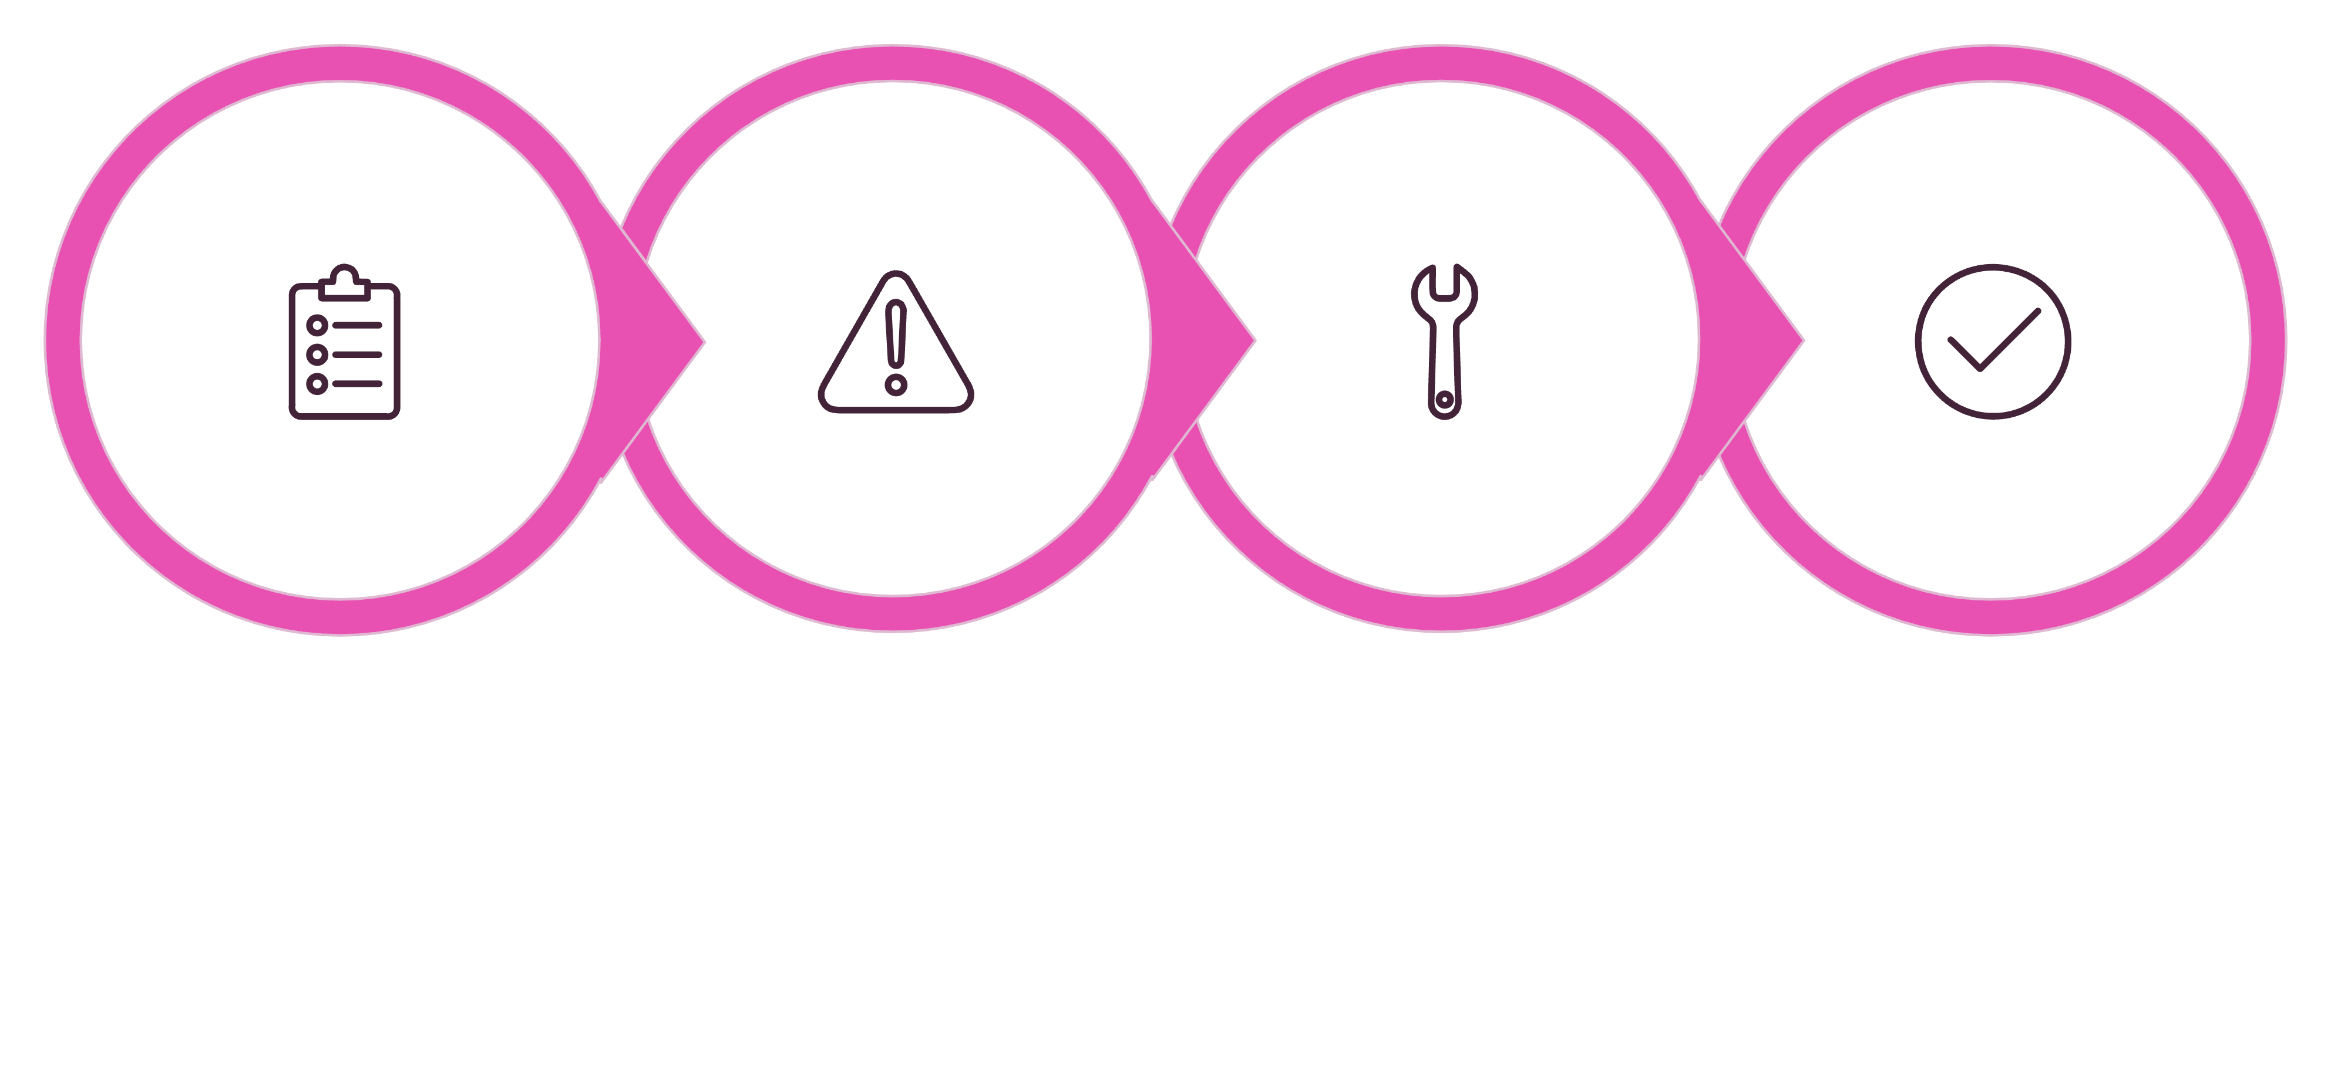
交付物六：工程验证报告如何评价？
工程验证报告是项目质量的最终背书。评价重点在于测试的系统性、问题追踪的完整性与整改闭环的有效性。
测试执行
问题发现
整改修复
重新验证
测试覆盖率
数据可追溯
问题闭环
核心功能全覆盖，边界与异常场景有专项测试。
每项测试结果有原始记录，可随时调阅复核。
发现的问题全部有整改结论，无遗留关键缺陷。

Slide 12




三次验收制：全过程质量控制
本项目采用三次验收机制，将质量管控嵌入项目推进的关键时间节点，而非仅在项目结束时进行一次性评判。每一次验收都是一道质量门——通过方可进入下一阶段。
第一次验收
概念验收
需求→设计是否连贯
第二次验收
工程验收
核心功能是否可演示
第三次验收
终审验收
成果完整性与专业表达
三次验收贯穿项目全过程，确保学习者在每个关键节点都能获得及时反馈，并有机会在进入下一阶段前完成必要整改。

Slide 13

第一次验收：概念验收
概念验收是项目的第一道质量门，核心目标是确认用户需求与设计方向的连贯性，确保团队在正确的方向上深入推进。
验收内容清单
评审关注重点
调研报告（含原始数据与分析结论）
AI人格设定文档（初稿）
核心场景对话脚本（主流程）
产品形态概念草图（2–3方案）
调研发现与AI人格设定之间的逻辑是否清晰连贯？对话脚本是否体现了老人的真实情感需求？概念草图是否回应了适老化的基本原则？
未通过概念验收的团队须完成整改后方可进入工程阶段。

Slide 14



第二次验收：工程验收
工程验收聚焦于核心功能的可演示性与工程实现的基本完整性。此时产品已从概念进入原型，评审侧重实际运行效果。
语音交互原型
硬件原型
测试数据与问题清单
能够完整演示唤醒、识别、回复的全链路交互流程，异常场景有兜底处理。
主要硬件模块完成组装，系统连接正常，能支撑语音交互功能的基本运行。
性能测试数据完整，问题追踪清单已建立，关键问题有整改计划与时间节点。

Slide 15

第三次验收：终审验收
终审验收是项目的最终质量门，对全部交付物的完整性、专业表达与团队协作成效进行综合评价。
1
2
全部交付物提交
汇报演示
六项核心交付物完整归档，活页工作页整理完毕，证据链完整。
PPT逻辑清晰，重点突出，视觉呈现专业；现场演示功能稳定，能应对评审提问。
3
4
团队答辩
综合评价
团队成员分工清晰，各司其职，能协同应对评审专家的技术追问与设计质疑。
成果完整性、专业表达、协作成效三维综合打分，形成最终评价结论。

Slide 16


验收不通过，必须进入整改闭环
验收不通过并不意味着失败，而是触发了质量改进机制。整改闭环确保每一个发现的问题都有人负责、有期限、有结果。
发现问题
形成清单
明确责任
限期修改
补充测试
整改过程本身也是能力成长的重要证据，应完整记录在活页工作页中，作为人才交付评价的参考依据。

Slide 17
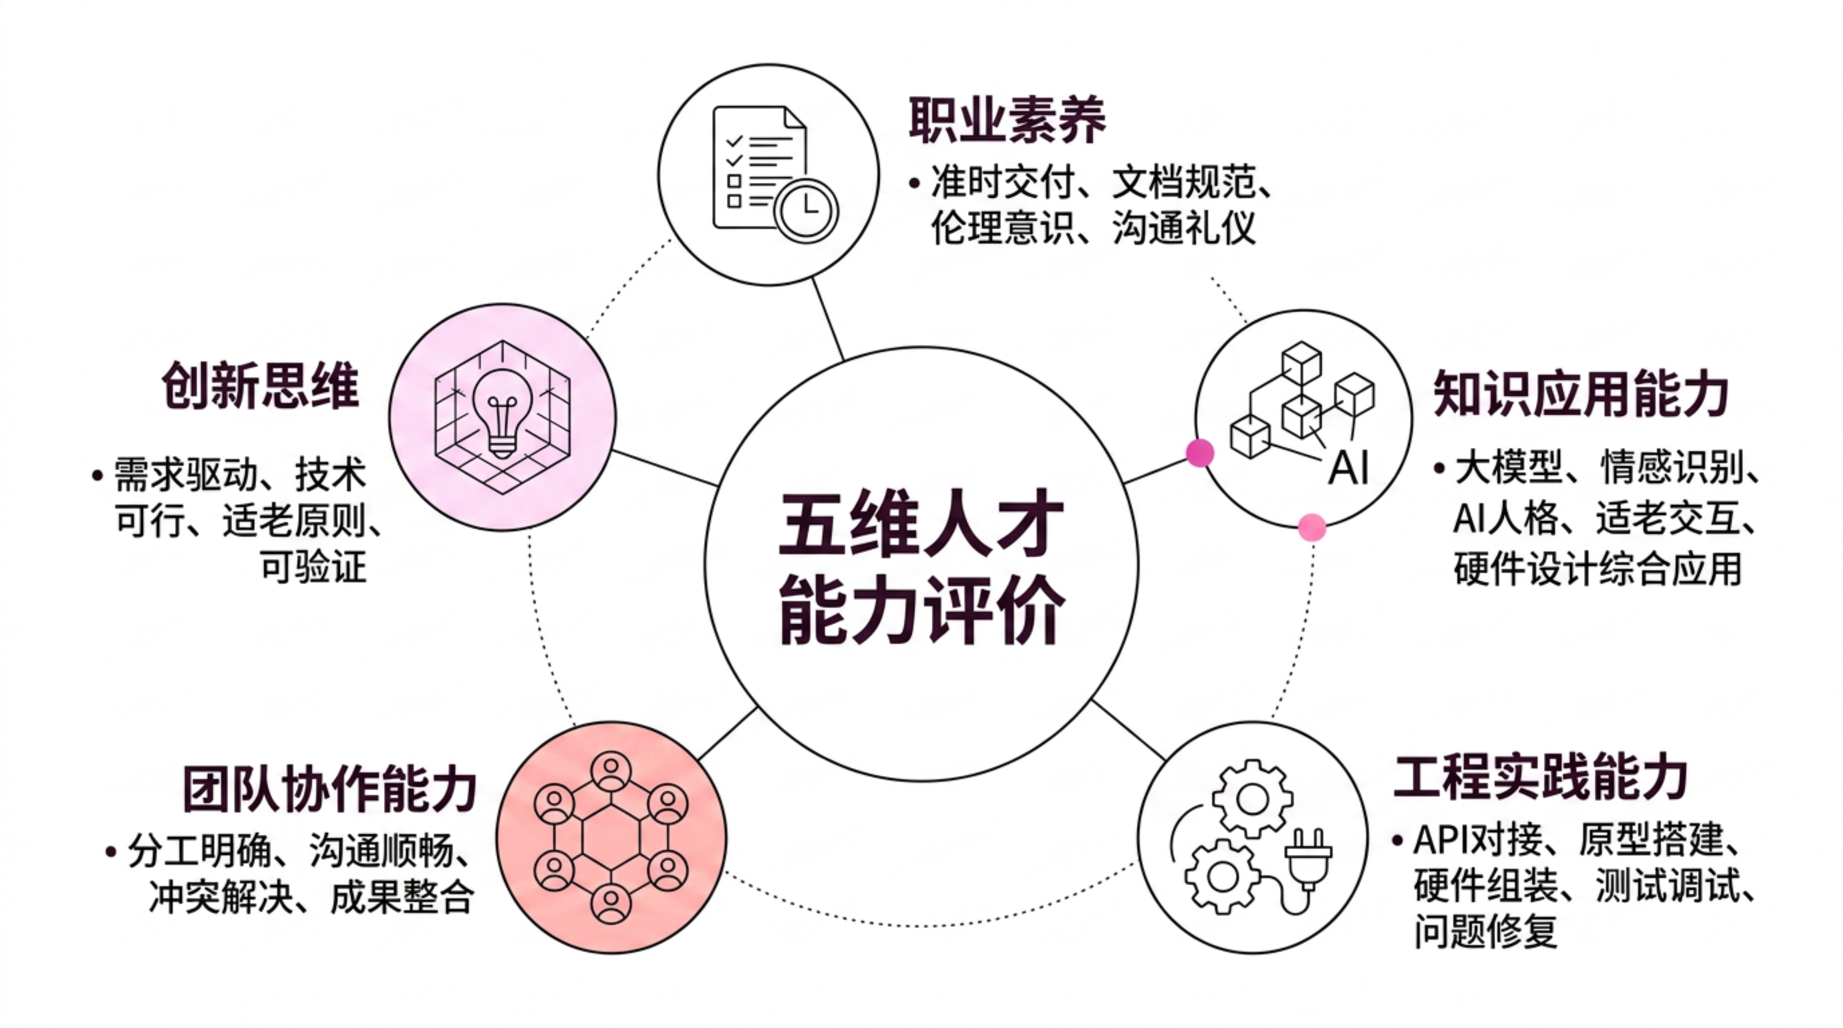
人才交付：评价项目中的能力成长
人才交付评价占总分40%，关注学习者在完成项目过程中所展现的综合能力成长，而非仅凭最终成果论英雄。本项目设定五项核心能力维度作为人才交付评价标准。

Slide 18
知识应用能力如何评价？
知识应用能力评价学习者能否将课程所学的理论知识转化为项目中的实际设计决策，而非停留于概念层面的复述。
01
02
03
大模型对话技术
情感识别应用
AI人格设计
能够基于大模型API设计有效的Prompt策略，生成符合人格设定的对话回复。
能将情感识别技术融入交互流程，对老人的情绪状态作出适当回应。
能将用户研究结论转化为可执行的AI人格设定文档，角色完整、稳定。
04
05
适老语音交互
硬件系统设计
能基于老年用户特点设计语音交互体验，语速、音量、交互节奏均适老。
能完成合理的硬件选型与系统连接方案，理解软硬件协同的基本原理。

Slide 19




工程实践能力如何评价？
工程实践能力评价学习者能否"真正动手做出来"——从代码对接到实体组装，每一步都有过程记录可查。
语音原型搭建
API对接
完成语音识别与合成模块的集成，能实现完整的语音交互链路演示。
完成大模型API的调用与调试，Prompt策略有记录，接口文档完整。
测试调试与问题修复
硬件组装
有完整的测试记录与问题追踪清单，关键问题均有修复结论与验证记录。
完成主要硬件模块的组装与连接，系统能正常上电运行。

Slide 20
团队协作能力如何评价？
团队协作能力的评价不能仅凭"感觉配合好"，需要过程文件作为可查阅的客观依据。
评价依据文件清单
评价关注要点
岗位分工说明书（任务边界清晰）
例会记录（频率、议题、决议）
沟通记录（内外部沟通留档）
问题协同追踪（跨岗位问题处理）
成果整合记录（各模块对接过程）
冲突解决说明（分歧与决策过程）
评审专家可通过随机提问团队成员的方式验证分工是否真实执行。重点观察：
是否每位成员都清楚自己和他人的职责边界？
遇到跨岗位问题时，团队如何协同解决？
最终成果整合是否体现了协作质量？

Slide 21
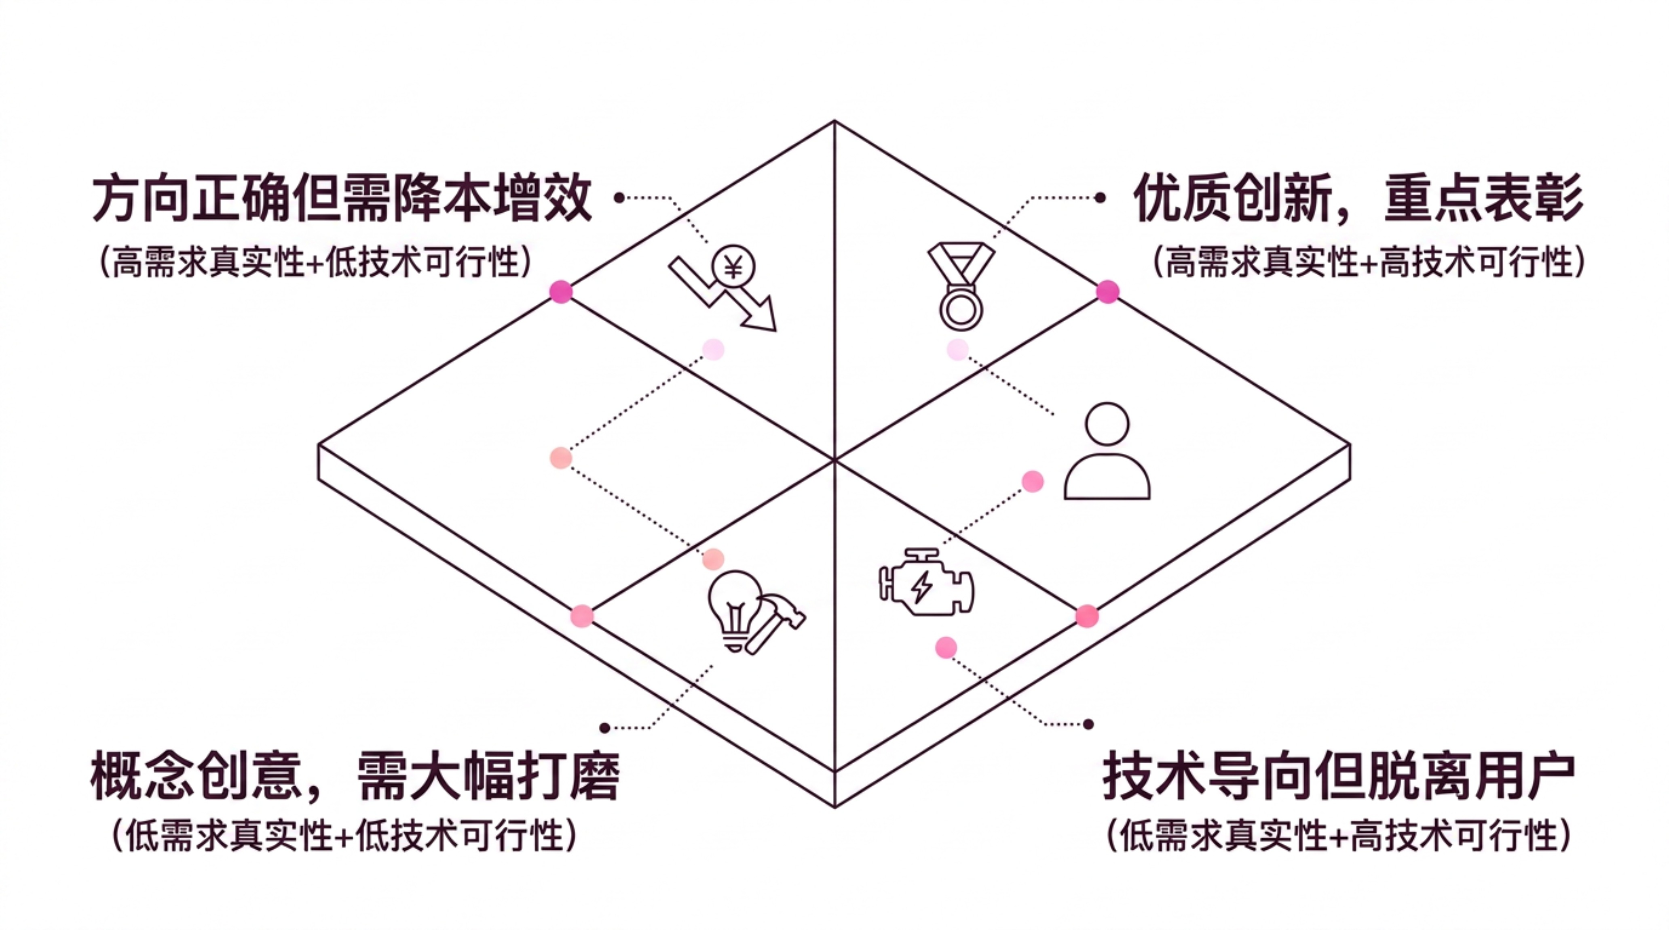
创新思维如何评价？
创新不只是"想法新颖"，本项目对创新思维的评价建立在四个关键问题上，确保创新是扎实可落地的，而非脱离实际的空想。
此外，还需评价创新是否符合适老化原则（老人能真正受益）以及是否已进入工程验证（不只停留于纸面方案）。

Slide 22
职业素养与伦理意识如何评价？
职业素养与伦理意识是学习者进入行业的基础门槛，也是本项目人才交付评价中不可忽视的重要维度。
职业素养评价重点
伦理意识评价重点
按时交付
数据保护：用户数据匿名处理，存储方式合规。
知情同意：调研与测试环节有知情同意记录。
危机转介：机器人对危机话题有明确转介机制。
AI身份透明：机器人不伪装成真人，对老人诚实告知。
各阶段交付物在节点前完成，无无故延期。
文档规范
文件命名、格式、版本管理符合工程规范要求。
沟通礼仪
与课程指导者、企业导师、机构导师的沟通专业得体。

Slide 23
活页工作页：人才交付的核心证据
活页工作页不是额外负担，而是学习者能力成长的真实轨迹记录。每一页工作页都是人才交付评价的有力证据。
调研过程记录
脚本修改记录
导师反馈与个人反思
访谈笔记、问卷设计迭代、关键发现整理。
基于测试反馈对对话脚本的优化过程。
课程指导者、企业导师意见的记录与个人学习反思。
1
2
3
4
5
人格迭代记录
原型测试与修复
AI人格从初稿到定稿的修改历程与修改理由。
测试发现的问题、修复方案与再测试结果。
活页工作页须在各阶段验收时同步提交，不接受事后补写。过程记录的真实性是评价的前提。

Slide 24

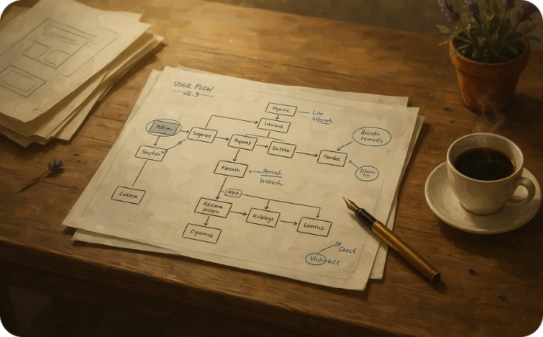


课证融通：把项目成果转化为能力证明
本项目的成果不仅用于学业评价，还可作为相关行业能力认证的申报材料与实践证明，实现学习成果的多元转化与价值延伸。
API对接文档
交互流程图与语音原型
工程验证报告
CMF方案
大模型调用记录、Prompt设计文档，可作为AI应用开发能力的实践证明材料。
完整的交互流程图与可演示的语音原型，体现用户体验设计与工程实现能力。
系统性的测试数据与问题闭环记录，体现工程实践能力与质量管理意识。
产品色彩、材质、外形设计方案，体现面向适老群体的工业设计思维。

Slide 25
项目复盘：完成了什么，学到了什么？
项目复盘是将实践经验转化为系统性认知的关键环节。本项目的复盘从七个维度引导项目团队深度回顾，既总结成就，也正视不足。
项目核心成果看板
Keep 继续保持
Problem 发现问题
完成调研：有效样本≥30人
AI人格：1套完整设定文档
对话脚本：覆盖5类核心场景
语音原型：可完整演示
硬件原型：系统联通运行
验证报告：问题全部闭环
调研扎实、三次验收机制有效、团队分工清晰、六项交付物完整归档。
工程进度管理有待加强、脚本覆盖场景可进一步拓展、适老化测试样本偏少。
Try 下次尝试
引入更多真实老人参与测试、尝试多轮对话优化、探索本地部署方案降低延迟。
从调研到验证，完整走完一遍，这就是最大的成长。

